Slide 1
Un caso di ittero fugace
Dottor Fabio Cortellini
Specializzando di Gastroenterologia Università di Cagliari (Prof. P. Usai)
Tutor: Dott.ssa Roberta Badas
Azienda Ospedaliero Universitaria Cagliari

Slide 2
Presentazione del paziente
Generalità
Z.E., 82 anni, pensionato
Anamnesi patologica remota
Ipertensione arteriosa non in trattamento da circa 3 mesi per compenso pressorio
Ex fumatore (>30 anni)
Ricorda i comuni esantemi dell’infanzia
Ernioplastica inguinale sinistra a 60 anni
Nega allergie a farmaci o alimenti
Nega carenza di G6PD
Notes:
2

Slide 3
Presentazione del paziente
Anamnesi patologica recente
Il paziente si è presentato in data 17 Novembre 2018 al Pronto Soccorso dell’AOUCA per dolore epigastrico gravativo, non irradiato, associato ad intensa sudorazione e febbre.
La sintomatologia dolorosa si è ridotta spontaneamente nell'arco di 1 ora circa.
Riferiti pregressi episodi di dolore addominale con caratteristiche analoghe nei mesi precedenti.
Nessuna terapia domiciliare.
Notes:
3

Slide 4
Presentazione del paziente
Esame obiettivo
Vigile, collaborante, orientato nel tempo e nello spazio. Eupnoico.
PA: 105/65, SpO2: 94% in AA, TC: 36,5°C
Cute e mucose: itteriche, normoidratate.
Torace, addome: ndr
Margine epatico inferiore palpabile a 3 cm dall’arcata inferiore di destra sulla linea emiclaveare. Punto cistico non dolorabile.
Segno di Murphy negativo.
Notes:
4

Slide 5
Diagnosi differenziale
Colecistite/
colangite acuta?
Epatite acuta? Da virus/
Autoimmunità?
Dolore di causa non-gastroenterologica?
Pancreatite acuta?
Epatopatia da accumulo?
Esami di laboratorio
Ecografia addominale
Esami di laboratorio
ECG
Rx Torace
Esami di laboratorio

Slide 6
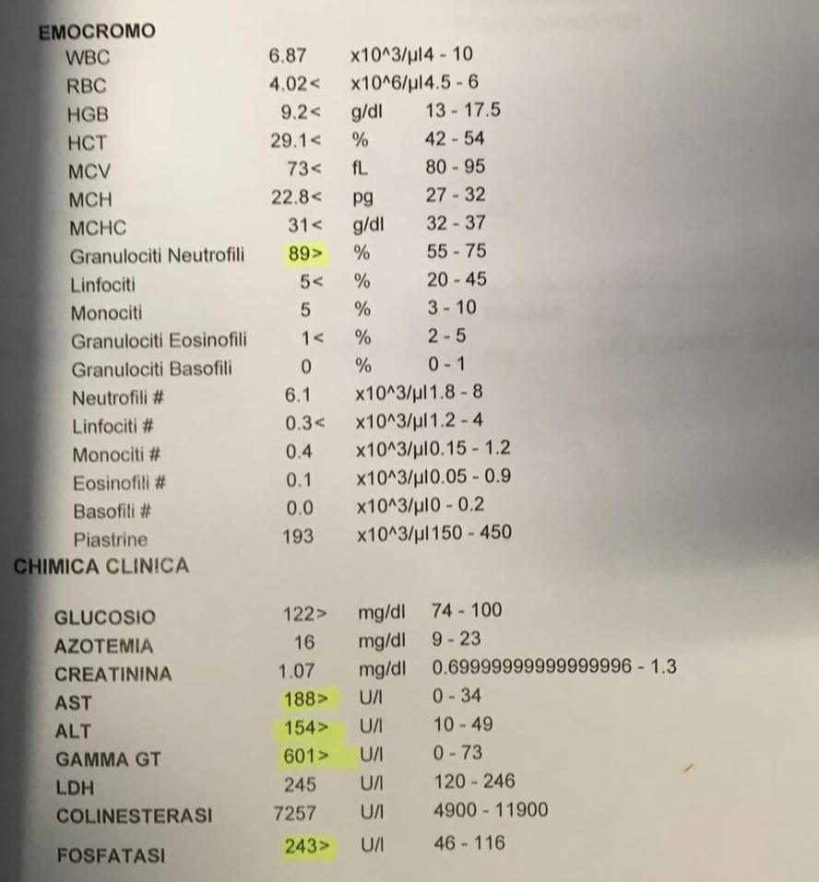
Esami diagnostici e decorso clinico
Esami di laboratorio
6

Slide 7
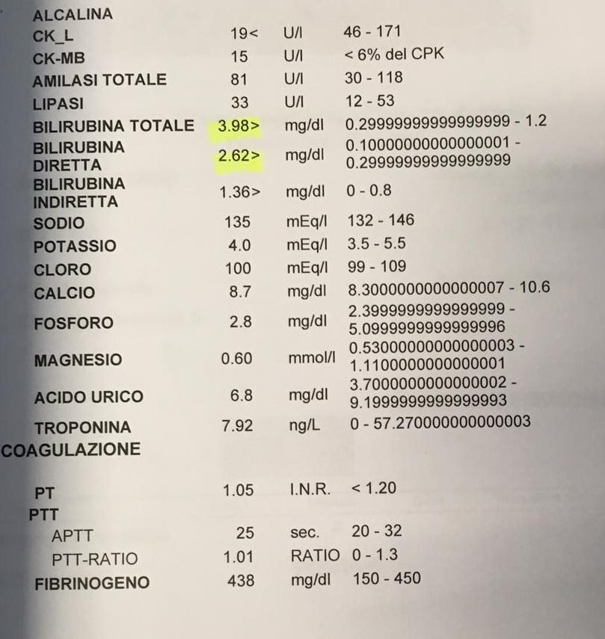
Esami diagnostici e decorso clinico
Esami di laboratorio
7

Slide 8
Esami diagnostici e decorso clinico
ECG nei limiti
RX Torace nella norma
Ecografia addominale:
Fegato di dimensione nei limiti, ecostruttura omogenea e margini regolari. Non si evidenziano chiare lesioni focali. Colecisti distesa con pareti ispessite fino a 6 mm e trilaminate come per colecistite acuta. Lume mal valutabile. Vie biliari intraepatiche dilatate a livello prossimale, via biliare principale ectasica (diametro max 11 mm) valutabile solo a livello dell’ilo epatico. Assenti immagini di stop riferibili a calcoli nel tratto esplorato. Pancreas non esplorabile per meteorismo.
Nonostante la clinica sia caratterizzata da segno di Murphy negativo, gli esami di laboratorio e l’ecografia ci indirizzano verso una precisa diagnosi…
Notes:
8

Slide 9
Prima ipotesi diagnostica
Colecistite acuta
Etiologia?
L’ecografia non ha evidenziato calcoli nelle vie biliari, sebbene queste appaiono dilatate…
Come dovrebbe procedere l’iter diagnostico-terapeutico?
9

Slide 10
Diagnosi differenziale
Microcalcolosi biliare distale?
Neoplasia della testa del pancreas?
Ampulloma?
Colangiocarcinoma extra-epatico?
Colangite acuta?
Quali esami strumentali avreste chiesto?
Quale terapia iniziale?
Vediamo come è proseguita la gestione del paziente…
10

Slide 11
Il paziente viene ricoverato nel reparto di Chirurgia Generale diretto dal Professor Piergiorgio Calò con diagnosi iniziale di Colecistite Acuta. Viene trattato con antibioticoterapia e digiuno. Viene richiesta Colangio-RM di completamento diagnostico che viene programmata per il 21 Novembre. Nel frattempo il paziente diventa apiretico, il dolore diminuisce e diventa localizzato esclusivamente in ipocondrio destro, la bilirubina si riduce progressivamente.
Esami diagnostici e decorso clinico
Notes:
11

Slide 12
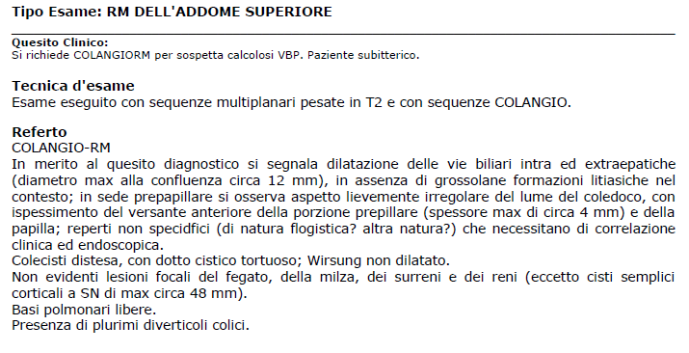
Esami diagnostici e decorso clinico
Notes:
12

Slide 13
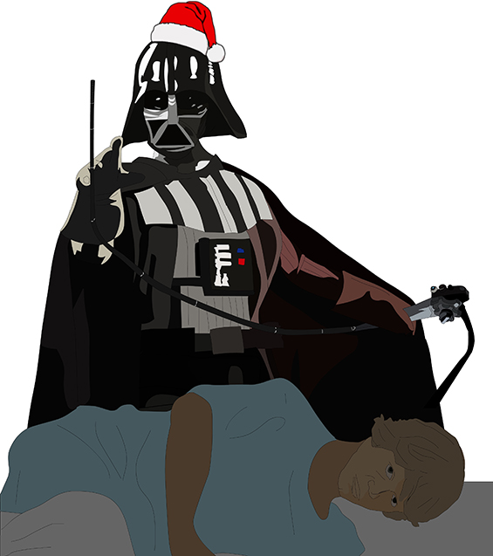
Esami diagnostici e decorso clinico
Alla luce del reperto della RMN (assenza di calcoli nelle VB e «ispessimento del versante anteriore della porzione prepapillare»), si programma una TC addome con mdc per il 26 Novembre e viene richiesta una consulenza all'UO di Diagnostica e Chirurgia Endoscopica (responsabile Dott. Giuseppe D'Alia)
Notes:
13

Slide 14
Diagnosi differenziale
X
Microcalcolosi biliare distale?
Neoplasia della testa del pancreas?
Ampulloma?
X
Colangiocarcinoma extra-epatico?
Colangite acuta?

Slide 15
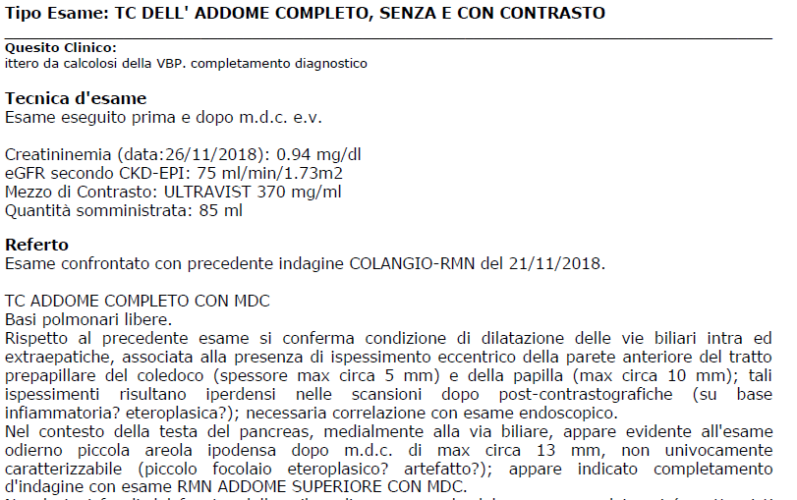
Esami diagnostici e decorso clinico
Notes:
15

Slide 16
Né la RMN né la TC con mdc chiariscono l’etiologia della stenosi del coledoco.
Neoformazione cefalopancreatica?
Ampulloma?
Colangiocarcinoma?
Per caratterizzare una lesione a livello della parte distale del coledoco, l’Ecoendoscopia (EUS) ⁽¹⁻²⁾ svolge un ruolo chiave e permette inoltre di eseguire dei prelievi per istologia.
Viene quindi programmata un’EUS +/- ERCP
per il 28 Novembre.

Slide 17
Nel frattempo il subittero a livello clinico e laboratoristico si è risolto. Si tratta dunque di un caso di
L’etiologia non è stata chiarita nonostante le numerose indagini svolte (esami di laboratorio, ecografia, RMN, TC con mdc)
Esistevano forse dei microcalcoli non visualizzati alla RMN che sono stati spontaneamente espulsi?
Cresce la curiosità per la seduta Endoscopica…
ITTERO FUGACE
17
Notes:
17

Slide 18
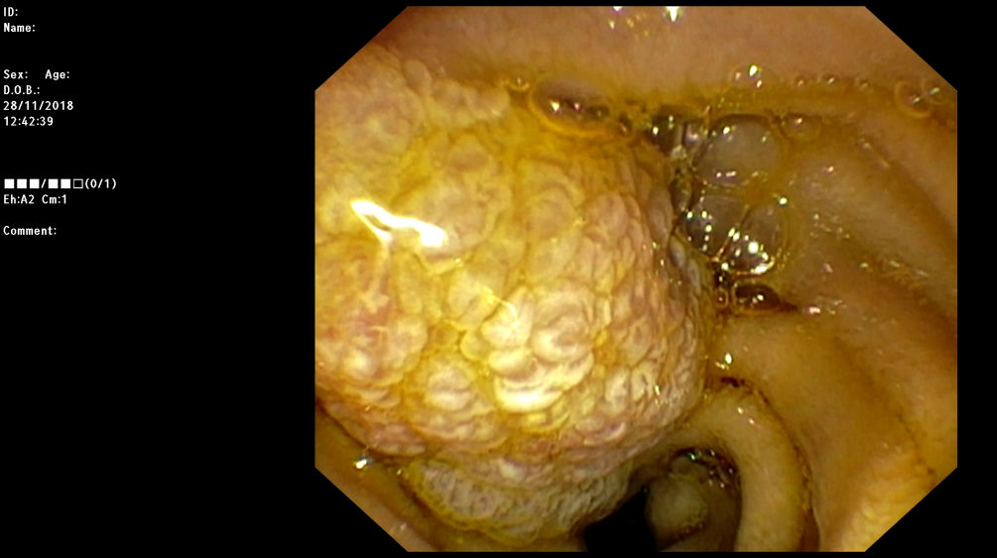
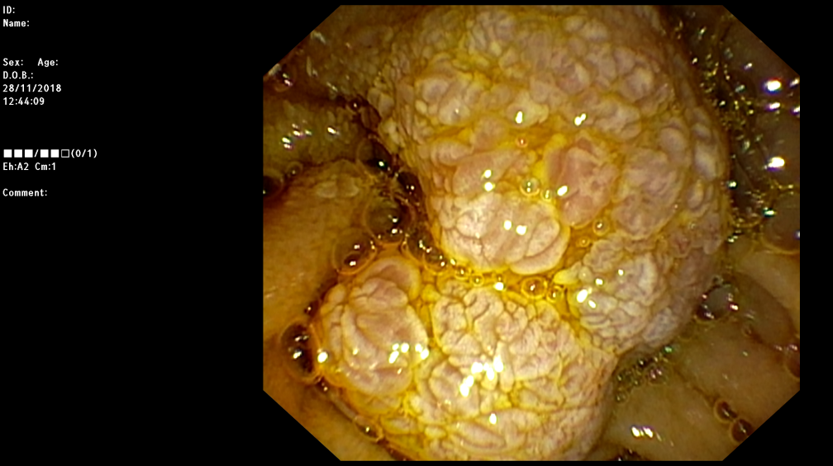
Esami diagnostici e decorso clinico
L'ecoendoscopia viene eseguita con uno strumento a scansione lineare che viene fatto progredire fino alla seconda porzione duodenale permettendo di visualizzare un voluminoso adenoma della papilla di Vater
AMPULLOMA
E allora come si spiega l’ittero fugace?
Notes:
18

Slide 19
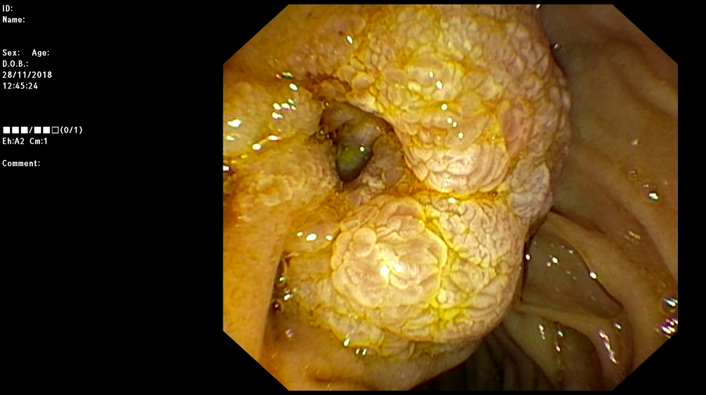
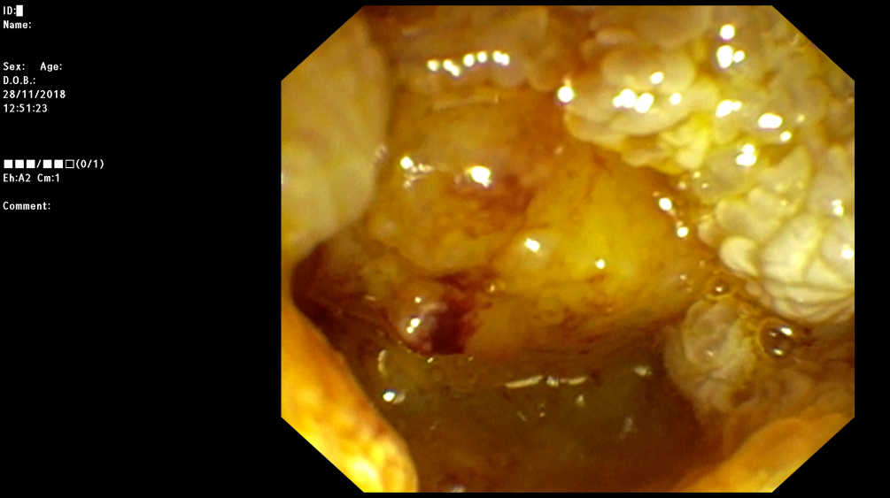
Esami diagnostici e decorso clinico
Nel contesto dell’ampulloma è presente una evidente ulcerazione che ha quindi consentito un drenaggio spontaneo della VB
19

Slide 20
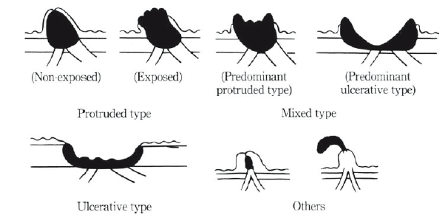
Secondo l’aspetto macroscopico gli ampullomi si dividono in aggettanti, ulcerati e misti⁽³⁾
Il nostro caso rientra nel gruppo degli ampullomi misti, a predominanza aggettante.
I tipi ulcerativi si riscontrano di frequente nei tumori avanzati ⁽³⁾

Slide 21
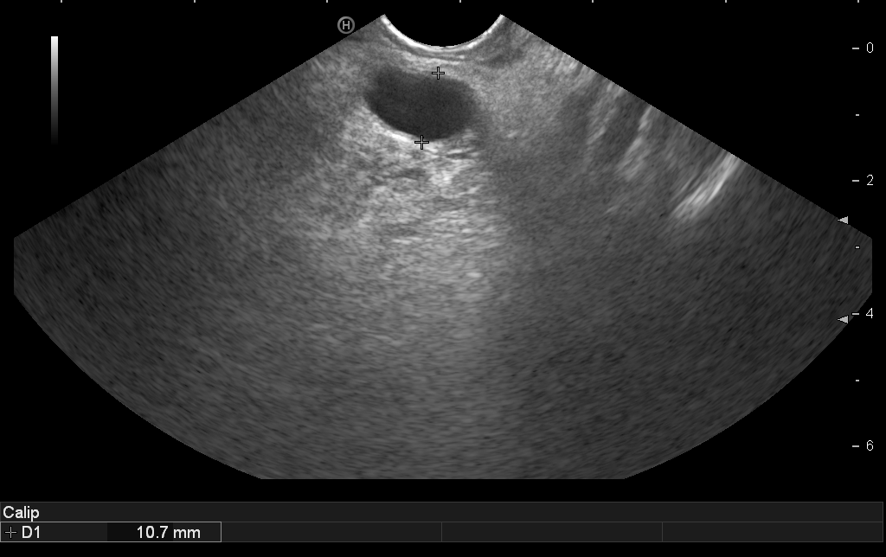
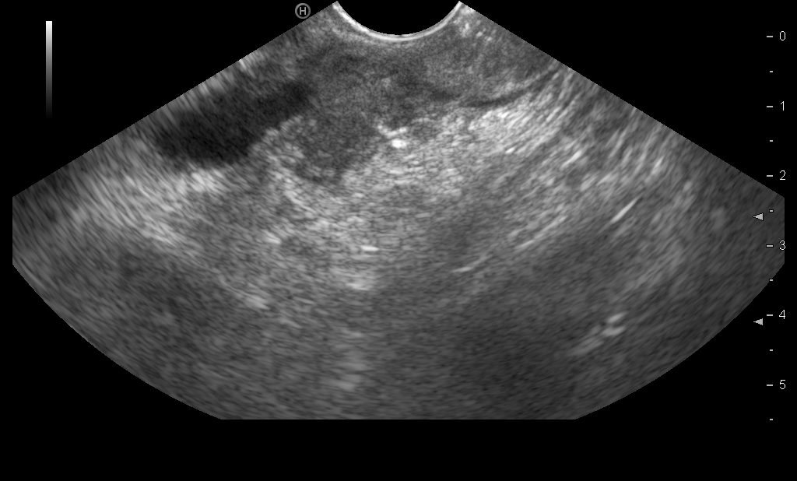
Esami diagnostici e decorso clinico
Quadro EUS:
Via biliare principale dilatata (14 mm di diametro)
Area ipoecogena di circa 2 cm, margini sfumati, che supera la tonaca muscolare (ampulloma localmente avanzato).

Slide 22
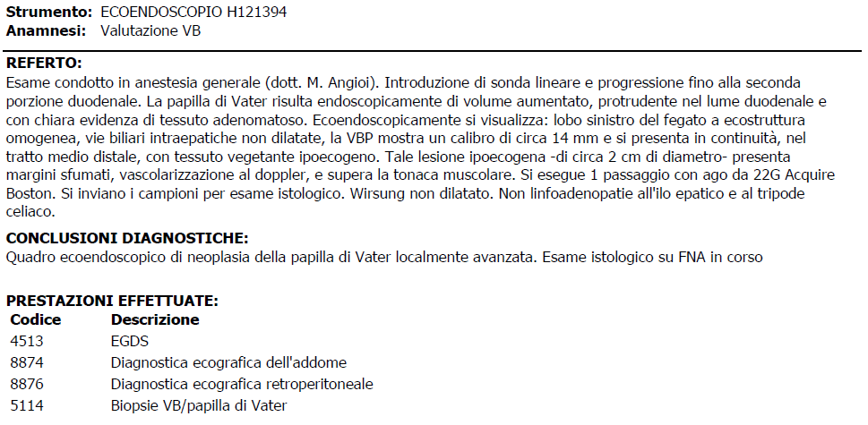
Esami diagnostici e decorso clinico
L’esame istologico conferma la diagnosi di Adenocarcinoma dell’Ampolla di Vater.
22

Slide 23
Analisi della letteratura
Epidemiologia e fattori di rischio
Tumori dell’ampolla di Vater:
neoplasie maligne rare
il tipo istologico più frequente è l’adenocarcinoma, la sua lesione precancerosa è l’adenoma
prevalenza tra 1-9 casi/100.000
più frequente in età avanzata (età media 70 anni) e nel sesso maschile ⁽⁴⁾
fattori di rischio maggiori sono la Poliposi Adenomatosa Familiare (FAP) e l’AIDS.
tra i fattori di rischio possibili figurano la colecistectomia, la sfinterotomia e il fumo⁽⁵⁻⁶⁾

Slide 24
Analisi della letteratura
Clinica e analisi di laboratorio
Il sintomo di manifestazione più comune è l’ittero, che appare precocemente rispetto ad altre neoplasie dell’albero biliare, portando ad una diagnosi precoce e di conseguenza ad un miglior tasso di sopravvivenza.
Spesso il paziente sviluppa un ittero non associato a dolore addominale, con colecisti palpabile.
Se l'ittero si associa a colecistite, può essere presente anche dolore in ipocondrio destro.
Agli esami di laboratorio sono di comune riscontro rialzi degli indici di colestasi (fosfatasi alcalina, bilirubina, gamma-gt) e anche delle transaminasi, seppur lievi.
Il marker di riferimento è il CA 19.9, che può essere utile nel follow-up ⁽⁴⁾.

Slide 25
Analisi della letteratura
Diagnostica
Il primo strumento di diagnostica per immagini da utilizzare in caso di colestasi è l’ecografia epatica e della colecisti. (1-2-3)
L’assenza di difetti di riempimento mobili con cono d’ombra posteriore fondamentalmente esclude la diagnosi di colelitiasi.
I tumori dell’Ampolla di Vater possono essere dedotti attraverso segni indiretti: dilatazione delle vie biliari, e a monte della colecisti e del segmento epatico coinvolto.
Il secondo step è la TC multiplanare, ma se il sospetto è fortemente indirizzato verso la diagnosi di Ampulloma, si può passare direttamente all’endoscopia con agobiopsia. La TC individua l’estensione locale, a distanza, e linfonodale.

Slide 26
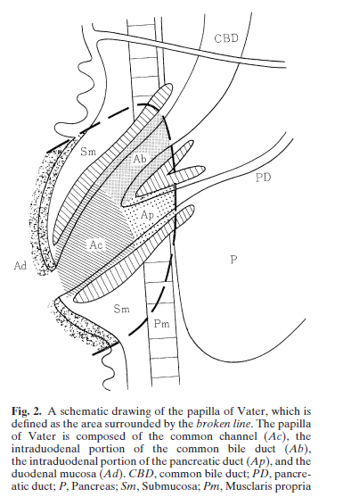
Analisi della letteratura
Diagnostica
Il terzo step include diversi strumenti: colangio-RM, ERCP, EUS ed IDUS (Intra Ductal Ultra Sonography). Questi vanno utilizzati per definire l’invasività locale delle neoplasie del tratto biliare.
La diagnosi cito/istologica deve essere completata per tumori delle vie biliari resecabili e non ⁽²⁾

Slide 27
Analisi della letteratura
Trattamento
Il trattamento di prima scelta per i carcinomi dell’Ampolla di Vater resecabili è la duodenocefalopancreasectomia.
La papillectomia e/o resezione locale non sono indicati nel caso di carcinomi.
La chemioterapia adiuvante con gemcitabina e cisplatino è fortemente raccomandata.
Sono considerate non resecabili le neoplasie che hanno invaso fegato, polmoni, ossa, peritoneo e linfonodi para-aortici o extra-addominali.⁽²⁾

Slide 28
Nel nostro caso…
-La presentazione clinica è stata tipica dei casi che si associano a colecistite, anche se l'ittero è stato transitorio
-L’iter diagnostico è stato corretto (ecografia addominale - colangio-RM –TC)
-L'esecuzione di un'EUS con FNA è stata risolutiva dal punto di vista diagnostico e ha chiarito perché l’ittero si sia risolto spontaneamente (ulcerazione dell’ampulloma)
Il 13/12 il paziente viene informato del risultato dell’esame istologico e viene programmato un intervento di duodenocefalopancreasectomia

Slide 29
Take home messages
Le neoplasie del tratto biliare distale possono esordire con quadri di colecistite.
All’ecografia addominale possono essere presenti segni indiretti che possono far sospettare una neoplasia delle VB.
In caso di ittero fugace, oltre alla diagnosi di litiasi della VB, va esclusa anche una neoplasia del tratto biliare.
Le indagini endoscopiche possono aiutare ad arrivare ad una diagnosi definitiva, soprattutto nei casi in cui la radiologia tradizionale con TC e RMN non è riuscita a dirimere fra calcoli e neoplasie delle VB.

Slide 30
Bibliografia
1) Masaru Miyazaki et al. Clinical practice guidelines for the management of biliary tract cancers 2015: the 2nd English edition. Japanese Society of Hepato‐Biliary‐Pancreatic Surgery (2015)
2)Alvaro, D., Cannizzaro, R., Labianca, R., Valvo, F., & Farinati, F. Cholangiocarcinoma: A position paper by the Italian Society of Gastroenterology (SIGE), the Italian Association of Hospital Gastroenterology (AIGO), the Italian Association of Medical Oncology (AIOM) and the Italian Association of Oncological Radiotherapy (AIRO). Digestive and Liver Disease (2010)
3) Tsukada, K., Takada, T., Miyazaki, M., Miyakawa, S., Nagino, M., Kondo, S., … Miura, F. Diagnosis of biliary tract and ampullary carcinomas. Journal of Hepato-Biliary-Pancreatic Surgery (2008)
4) Kamarajah, S. K. Pancreaticoduodenectomy for periampullary tumours: a review article based on Surveillance, End Results and Epidemiology (SEER) database. Clinical and Translational Oncology (2018)
5)Piet C. de Groen, M.D., Gregory J. Gores, M.D., Nicholas F. LaRusso, M.D., Leonard L. Gunderson, M.D., and David M.Nagorney, M.D. Biliary Tract Cancers. NEJM (1999)
6) Miyazaki, M., Takada, T., Miyakawa, S., Tsukada, K., Nagino, M., Kondo, S., … Miura, F. Risk factors for biliary tract and ampullary carcinomas and prophylactic surgery for these factors. Journal of Hepato-Biliary-Pancreatic Surgery (2008)
Notes:
30

